Slide 1
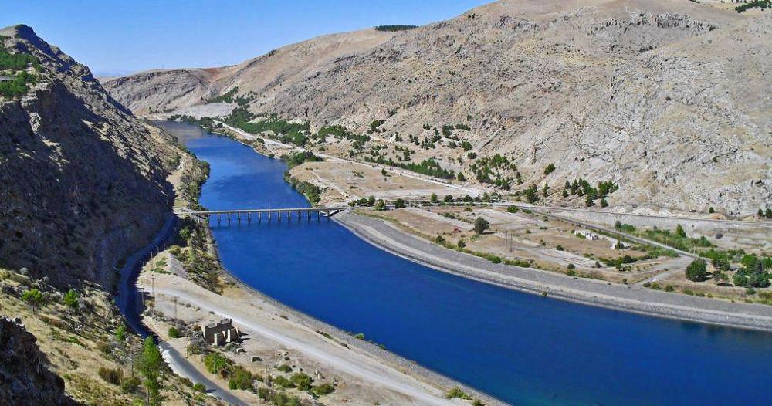
ΕΥΦΡΑΤΗΣ

Slide 2
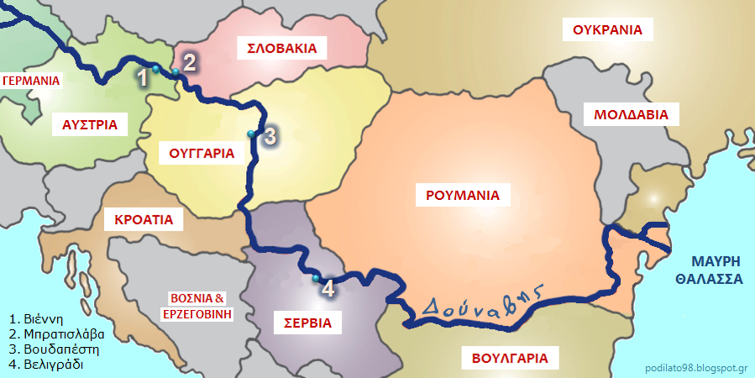
ΔΟΥΝΑΒΗΣ

